Slide 1
Emergence du projet
Valérie Pueyo
RAPTES, 14 novembre 2025

Slide 2

Préambule
Une réflexion d’ergonome à partir d’une expérience
  Une référence constitutive : BRL
  Des mises en œuvre et réflexions– reconfigurations d’un existant (Alenya), difficultés aux commencements (CARMA), réflexions pour agir (le Réseau des Fermes partagées, Ville de Saint Fons, Métropole de Lyon Urbanisme Transitoire, le studio Métropoles Durables en Transitions et… Marica)
  Dans une perspective refondatrice du travail en lien avec l’Anthropocène (Pueyo, 2020, Pueyo et coll., 2025).
3 registres pour cette présentation
  Que peut-on dire de ces projets ?
  Quelles actions des ergonomes ?
  Quels positionnements en arrière-plan ?

Slide 3
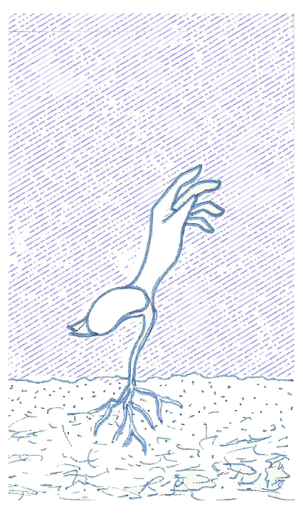
Projets ? Quels Projets ?
1/ Projets en lien avec des utopies concrètes ou dans un utopisme (Pueyo 2020, 2022, 2025)
  Affirmation de bifurcation/alternatif par rapport à l’existant (opposition à répétition)
  Crise,
  Des choses à inventer,
  Dimension sociétale systémique,
  Expérience nouvelle/expérience antérieure invalidée
  Autre rapport au monde,
  Un peut-être qui peut être (les possibles)
  Ambition au long cours
  Non congruence/ordre des choses
2/Tous les projets ne sont pas des utopies concrètes ou des utopismes mais ce sont des projets
3/ Projets car… mais particuliers !
Dessin
Reymond M, 2025

Slide 4
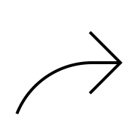

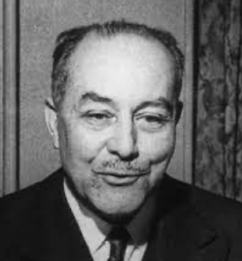
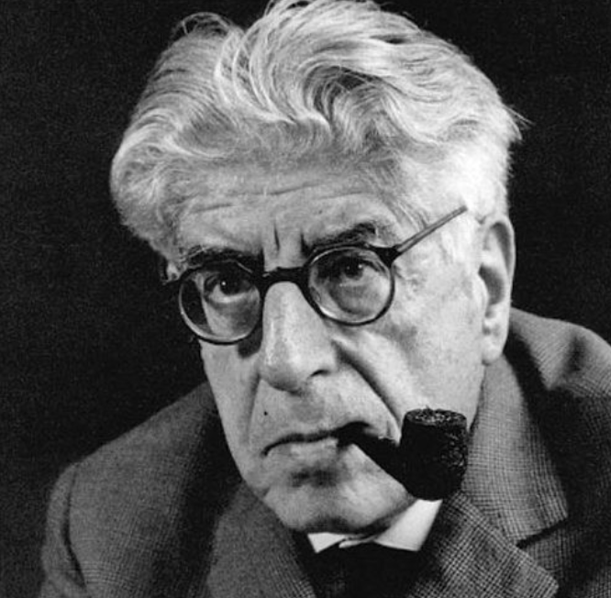
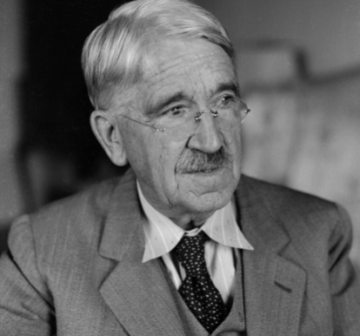
  Processus finalisé – fin en vue - Une volonté relative au futur
  Inscrit dans le temps – une temporalité
  A la dimension collective – différenciation et interdépendance (coopérations/acteurs métier/projet/gouvernance/hiérarchies…)
  - Le projet des uns s’impose au projet des autres
  - Cadre institué (et instituant) externe –
  - Moyens- Matérialités
  - Quelque chose à concevoir
  - Périmètre de l’entreprise
  - Réglé ? Innovant ? (pas forcément utopique)
  Enrichir le projet, agir dans, agir sur, donner place au travailler
  Poser le problème-résoudre le problème - problématisation
  Fin en vue utopique* - Perspective a-temporelle (mais…)
  Circularité passé/présent/futur, urgence & non -clôture
  Une multiplicité d’acteurs professionnels, élus, bénévoles, tiers de confiance, institutions, etc. légitimés ou pas, constitués ou pas, un public ? (association, communication, coordination ...)
  A constituer ensemble
  A constituer en « interne » et ensemble
  ?? Liés aux fins ? Parfois au cœur (p.e. les fermes, Saint Fons…)
  Un milieu, un ECT, ??? Un système de travail territorialisé ?
  Dimension territoriale, hors des structures réglementaires
  Innovant – transitions professionnelles mais…
  Faire advenir
  Problémation- enquêter
  SouhaitableS/PossibleS
  Besoin de cadres et d’arrière-plans (Berger, Bloch, Dewey, et l’équipe !!! )

Slide 5
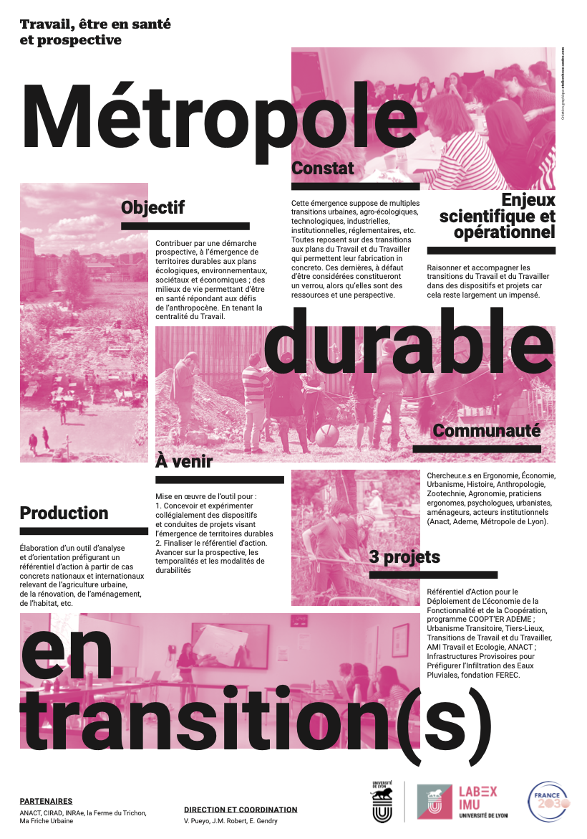
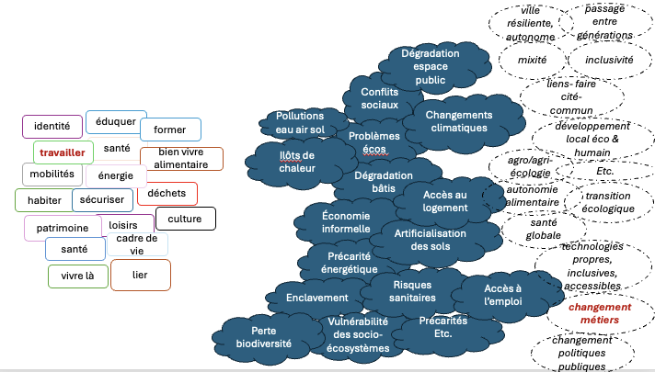
Des constats sur les projets
1/ Des différences selon qu’il y ait une doctrine, charte ou pas
- Un enjeu de mise à plat mise en discussion/débats
2/ Des confusions, tensions, profusions entre utilités, « problèmes* », défis (et dans les termes utilisés)
Mais & la vfr, les vrfs et son étendue, etc. ?
Découper/clarifier, renoncer, ordonner… C’est quoi le problème ? Le commun…
3/ Des statuts Démonstrateurs, explorations, qui est-on ? Qu’est-ce que cela implique, signifie ?
etc. !
Source Studio Métropoles, LabEx IMU, Pueyo 2024
Notes:
1/ SI une doctrine (p.e COOPT’ER) ou charte (Réseau de Fermes partagées) ou pas (Saint Fons) : une orientation en termes des fins en vue, moyens, idéaux, manques, modalités d’actions (p.e. le passage par le faire d’emblée, le statut des « erreurs », expansion vs clôture, place du diagnostic), ce qu’il y a à concevoir (ECT ?), temporalités, place du travail et du travailler
Un risque d’impensés, controverses, désaccords
En lien avec agir, valeurs, etc.

Slide 6

Les problèmes et questions des acteurs
  La « vrf » ??? C’est quoi ?
  La charge !!! Et les tensions!
  Tout, tout de suite !!!
  Le quotidien et la fin utopique en vue : comment on fait les 2 ?
  La chaohérence ?
  La gouvernance (Quoi ??? Pour quoi ? Structuration ? Décisions, expertises, rôles ?)
  Patrimonialiser / Réfléchir, apprendre de… Avoir le temps de…
  Références ?
  Ne plus être seul
  Le faire ? Foncer mais et quoi ??? Etc.
  En lien ou pas avec le respect d’une doctrine, d’un statut, d’attendus (livrables)
  Ils sont où le travail et le travailler ??? Impensés, dénoncés, rejetés et mêlés à l’intime – verrou/ressource/perspective
  Les transitions professionnelles ?
  Les coexistences – comment on fait ?
  C’est quoi le problème ? Etc.
L’expression d’une « demande » ? Quel positionnement ?

Slide 7
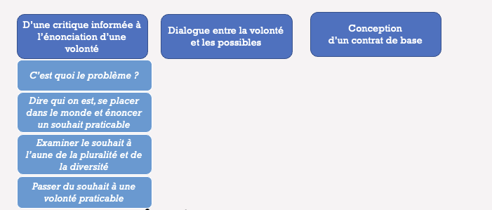
Une démarche/un positionnement
Partir des questions des acteurs, cheminer avec eux et partager l’esprit de la chose au sens fort du terme !!!
puis

Slide 8
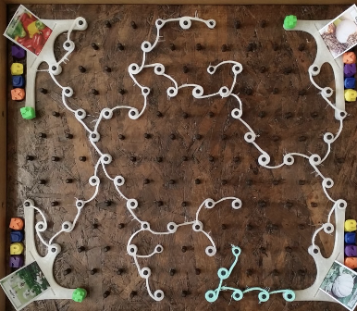

Un positionnement en partage- ce qui nous lie
Au-delà des positions « normatives » sur travail, travailler & transitions professionnelles
Un positionnement traduit dans la démarche
  Espérance (vs espoir)– saisie active des possibles, « vs » reproductibilité existant (des projets si l’on veut et non si l’on peut), inquiétude informée/ce qui manque = enquête (diagnostic), inespéré (la place aux événements), expérimentation « pratique »
  Etonnement – loin, large, en profondeur/réflexivités, au-delà existant, institutions, et doctrines,
  Écriture d’une Fable – ce qui pourrait être, valeurs associées, comment y aller en connaissance de cause (les risques)
  Valuation et transvaluation – ce à quoi on tient, ce pour quoi on tient, à faire/situation et problèmes, en commun -lien au souhaitable*
  Action politique en réunion – en diversités de positions, sagesse et puissance, intérêts, participation- coopération, communication
  Les possibles !!! (zoom)
  Un milieu d’intermédialité
  Une fable
  Un contrat de base- un projet chantier
Protagonisme, doute, milieu,
Désirs/désirables
Éthique, humanisme,
Praticable- découper/ordonner, Tracer
Doute
Moyens et fins en vue,
Mesure
Intérêts
Patrimonialiser
Co-existences
Transitions professionnelles
Notes:
Paul Valéry et Gaston Berger – que doit-on vouloir ? Que veut-on et que faut-il vouloir ?

Slide 9
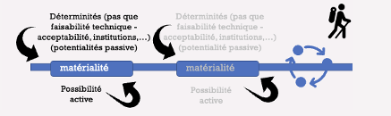
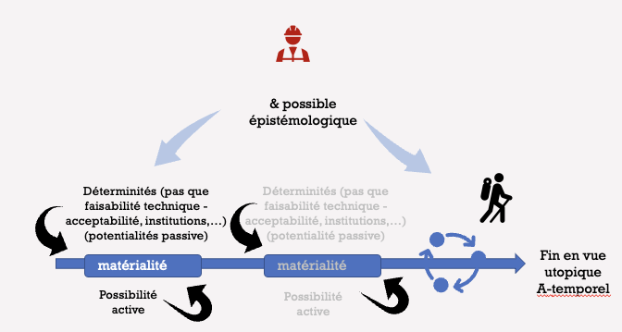
Possible(s) et souhaitable(s)
  Epistémologique – de quelles connaissances dispose-t-on ou pas pour énoncer le problème sur lequel on veut agir ? À produire/temps/ par qui ? Quelles conditions ? Ailleurs ? Sur quoi ?
  Objectif – lié à l’action sur les choses – en faisant on découvre/mais cela varie selon les époques, revenir sur le passé et les rebuts & possibilités (Dewey, les choses qui reprennent sens) Qui ? Réflexivités, explorations, … expérimentations (de quoi), cadre, développements
  Dialectique ou réel
Le distinguo habituel revisité
Le souhaitable dans ce possible,
Des possibles
Les désirables
Notes:
Paul Valéry et Gaston Berger – que doit-on vouloir ?

Slide 10
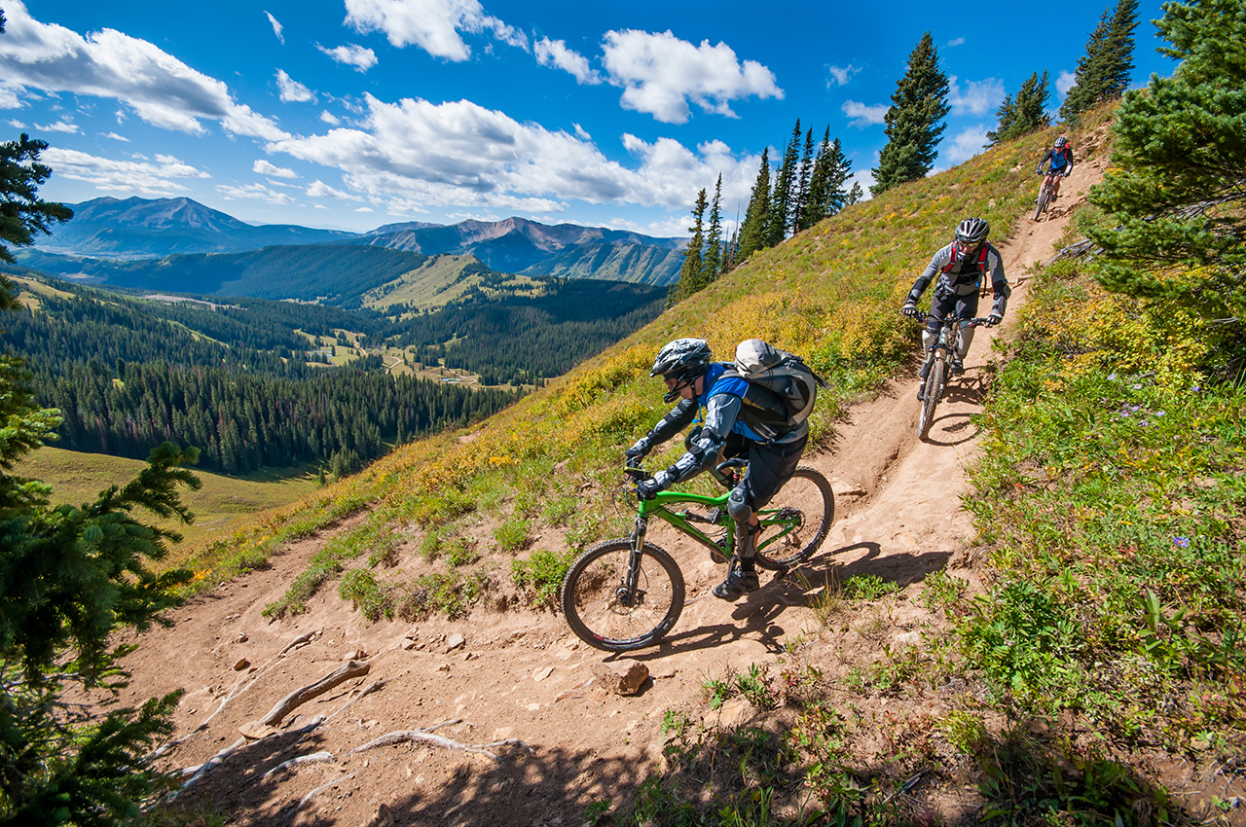
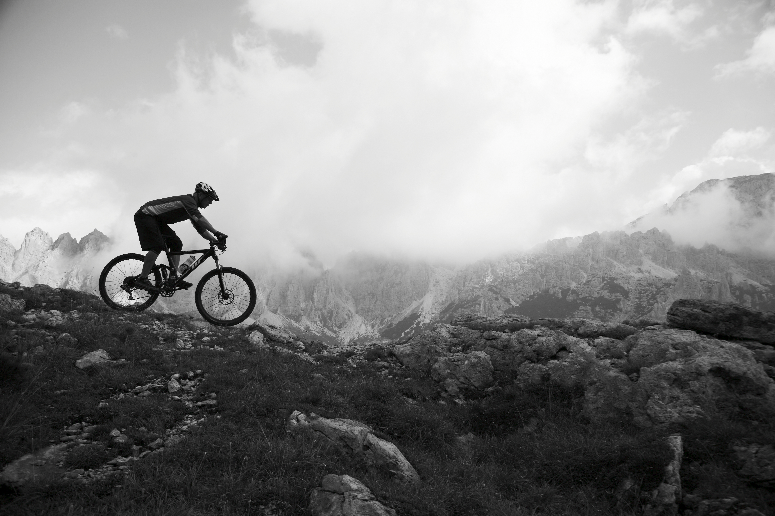




Prospective du travail : des étapes et des pas
D’une critique informée à l’énonciation d’une volonté
Dialogue entre la volonté et les possibles
Conception
d’un contrat de base
C’est quoi le problème ?
Dire qui on est, se placer dans le monde et énoncer un souhait praticable
Examiner le souhait à l’aune de la pluralité et de la diversité
Passer du souhait à une volonté praticable

Slide 11
Etape 1- 1er pas
D’une critique informée à l’énonciation d’une volonté
Objectif de ce pas
Permettre au public /re-constituer le public (autour de)
De dire ce qui ne va pas pas ou plus dans la société, les alertes, les préoccupations, les manques, les défis, les conséquences que l’on veut affronter et résoudre
dans sa pluralité- de dire
- les objets qu’il veut » traiter »
- sur lesquels il pense devoir et pouvoir se positionner, avancer
- les choses qui valent
- ce qui manque pour y parvenir.
Pour l’ergonome, tout particulièrement
- Tenir la question du travail et de ses transitions : verrou et perspective, des coexistences potentielles, ce qui fait que le travail et l’activité ne permettent pas en l’état d’instruire ces alertes etc. et d’agir pour relever les défis signifiants de leurs points de vue).
ATTENTION Foisonnement MAIS
  poser les choses
  ne pas déjà trier, ne pas choisir
C’est quoi le problème ?
Constituer le « problème », ses termes, son cœur, ses contours…
Constituer une configuration des acteurs porteurs de

Slide 12
Etape 1- 2ème pas
D’une critique informée à l’énonciation d’une volonté
Objectif de ce pas : se positionner
Aider le public à dire comment il se caractérise et/ou se caractériserait
Aider le public à formuler un souhait praticable…
en termes d’objets à traiter, de périmètres, de temporalités (id pas 1 ou autres ou abandons), de formes, de travail et d’activité et de transitions professionnelles.
P.e. UE = LL, Démonstrateur ?
Traiter des compétences des maraîchers ? De l’intégralité du processus – production et consommation ? Travailler avec d’autres équipes là ou après ?
Pour cela il faut
Sortir du cadre habituel de pensée et d’action présente (à identifier*** /référence – paradigme technique /expérimentation par exemple)
Valuer et transvaluer
Identifier ce qu’ils font, souhaitent conserver et a contrario laisser
In fine, formuler un souhait
ATTENTION souhait n’est pas un projet, i.e. une volonté (nécessité de conjuguer les pluralités)
C’est quoi le problème ?
Dire qui on est, se placer dans le monde et énoncer un souhait praticable
Pour appartenir, à part tenir…
Aider à tracer une voie, faire des choix, avancer en « raison »

Slide 13
Etape 1- 3ème pas
D’une critique informée à l’énonciation d’une volonté
Objectif de ce pas :
Examiner le souhait formulé collectivement au prisme diversité et pluralité…
… à conjuguer et orchestrer
Abandonner, prioriser, ordonner dans le temps des objets, subordonner,
Examiner de nouveaux objets et questions
Concevoir un milieu d’intermédialité (déjà auparavant mais là +++)
  pour dialoguer autour d’objets d’intérêts (puissance et sagesse)
  enjeu : créer du commun (pas de l’homogène) entre points de vue, expériences, places diverses
Permettre l’expression des désirs, puis des désirables en structurant i) intérêts, ii) besoins associés en termes de temps, institutions, techniques, formations, …, iii) ce qui sépare, oppose, fait débat.
Penser la matérialité (et la temporalité) de ce qui débattu – action praticable
C’est quoi le problème ?
Dire qui on est, se placer dans le monde et énoncer un souhait praticable
Examiner le souhait à l’aune de la pluralité et de la diversité

Slide 14
Etape 1- 4ème pas
D’une critique informée à l’énonciation d’une volonté
« Le souhait peut être indécis en dépit de la représentation du but vers lequel il tend, tandis que la volonté est nécessairement progression active vers ce but »
Objectif de ce pas :
Passer du souhait indécis à la volonté déterminée qui engage
Mesurer les risques encourus
Mesurer ce que l’aventure va représenter en évolutions, temps, pratiques, connaissances, appuis institutionnels, transitions professionnelles
Faire que les acteurs éprouvent leur intention de faire autrement/difficultés, lacunes, résistances objectivées, informées, ressenties/époque
Énoncer un projet-chantier.
C’est quoi le problème ?
Dire qui on est, se placer dans le monde et énoncer un souhait praticable
Examiner le souhait à l’aune de la pluralité et de la diversité
Passer du souhait à une volonté praticable

Slide 15
Etape 2-
D’une critique informée à l’énonciation d’une volonté
Dialogue entre la volonté et les possibles
Objetif de ce pas – réassurer
Pour rappel
Les possibilités : ce qui est déjà-là et prend de la valeur /projet
Les possibles
  liés aux connaissances plus ou moins complètes / phénomènes
  liés à l’intention des personnes pour pouvoir-faire autrement et à la façon dont ça peut se passer en les ressources des choses & aux potentialités du milieu pour « pouvoir être autrement »
  une dialectique entre les degrés de possibilités accessibles à tel ou tel moment selon les souhaits et désirables du moment, et une perspective. (p.e./le développement local),
Déterminités
Déterminités
Possibilités, connaissances…
Fin utopique en vue
matérialité
matérialité
Possibilité active
Possibilité active

Slide 16
Etape 3-
D’une critique informée à l’énonciation d’une volonté
Dialogue entre la volonté et les possibles
Conception
d’un contrat de base
Méthode et objectif de ce pas
Veiller à ce que les finalités « idéales » & moyens « idéaux » soient en correspondance, s’enrichissent et se transforment mutuellement.
expérimenter
Principes,
l’hétérotopie est centrale => en cohérence, les démarches de co-conception seront ouvertes à des acteurs partageant leurs valeurs et intérêts à l’égard de la TAE mais tout ne sera pas discuté et discutable.
exploitation et recherche seront pensées ensemble.
l’exploitation est expérimentée. Conformément au projet-chantier inscrit dans la prise de risque, les techniciens devront faire le deuil des cultures qui périssent.
Préceptes. Exploitation et recherche doivent être pensées ensemble, + précisément les équipes devront échanger sur les projets autour des temporalités de culture en intégrant les espaces de réflexivités.

Slide 17
En conclusion
C’est quoi le problème (trouble et…) ? Ouvrir la boîte noire (alertes, préoccupations, manques, défis, conséquences) : des valences, des instructions
Associé à des valeurs
Des désirables
Des objets d’intérêts à traiter & périmètres, temporalités, formes, transitions professionnelles
Souhaitables/possibles
Milieu d’intermédialité/public
Fable, projet chantier, contrat de base
Gouvernance de l’action/ articulations entre projets chantiers, etc.

Slide 19
Etape 1- 1er pas
D’une critique informée à l’énonciation d’une volonté
Objectif de ce pas
Permettre au public /re-constituer le public (autour de)
De dire ce qui ne va pas pas ou plus dans la société, les alertes, les préoccupations, les manques, les défis, les conséquences que l’on veut affronter et résoudre
dans sa pluralité- de dire
- les objets qu’il veut » traiter »
- sur lesquels il pense devoir et pouvoir se positionner, avancer
- les choses qui valent
- ce qui manque pour y parvenir.
Pour l’ergonome, tout particulièrement
- Tenir la question du travail et de ses transitions : verrou et perspective, des coexistences potentielles, ce qui fait que le travail et l’activité ne permettent pas en l’état d’instruire ces alertes etc. et d’agir pour relever les défis signifiants de leurs points de vue).
ATTENTION Foisonnement MAIS
  poser les choses
  ne pas déjà trier, ne pas choisir
C’est quoi le problème ?
Constituer le problème, ses termes, son cœur, ses contours…
Constituer une configuration des acteurs porteurs de

Slide 20
Etape 1- 1er pas
D’une critique informée à l’énonciation d’une volonté
Méthode : une approche multiscalaire (macro-meso-micro), systémique et diachronique (parce que des ressources, envies, latences, choses anciennes déjà problématiques)
Entretiens (individuels), récits
  pour saisir l’expérience concrète des protagonistes et ce qu’ils éprouvent/problèmes et en lien avec défis, ce que ça leur fait, ce qu’ils ont rencontré in concreto, ce qu’ils peuvent dire des difficultés éprouvées (en partant sur matériaux)
Documents institutionnels, internes, réglementaires /défis et thèmes à traiter (qui constituent un cadre soit intégré, soit à intégrer et souhaité)
Documents et traces du milieu
Observations - temps de réunion et autres activités (contradictions, discordances, mise en débat des défis)
Constitution d’un matériau (avec/pour) sur les défis et sur le « contexte local »
Repérage des tensions, discordances,
Repérage de transitions professionnelles (subies, souhaitées)
Mise en forme et analyse avec le public concerné
C’est quoi le problème ?

Slide 21
Etape 1- 1er pas
D’une critique informée à l’énonciation d’une volonté
Difficultés : « charge », « incertitude /institution », « tourbillons de transformations », « complexité » « désorientation » /attendus & injonctions, demandes (du secteur, de l’établissement, des labos, etc.).
Leur hypothèse : le modèle de travail en partie responsable de ce désordre, mais en quoi et comment en sortir ?
Effets : tensions dans l’organisation, difficultés dans réponses à AAP, foisonnement des engagements (docs présentation UE, contrats de prestation, animations de réunions sectorielles, GIP, etc.).
Défis et alertes les préoccupant
TAE : « nourrir l’humanité, avec une demande sans cesse accrue provenant des pays émergents en protéines animales et végétales ; réduire son empreinte environnementale, participer à la lutte contre le changement climatique et s’y adapter en réalisant la transition agro-écologique »
Défis économiques –« il faut développer des structures viables et pérennes »-
Défis socio-techniques – « il faut développer des techniques frugales », « il faut développer des modalités de culture acceptables au plan de la pénibilité
Défis reconnaissance scientifique, etc.
Ce qui vaut pour répondre à ces défis, des objets : « l’expérimentation système de type ingénierique, pas à pas, continuée dans l’usage », « la conception de systèmes de culture » « la santé des plantes », « la qualité (organoleptique, de culture, etc.) », penser « de la fourche à la fourchette ».
C’est quoi le problème ?
(leur) Interprétation : i) hiatus entre « leurs » défis et les modèles du travail et du travailler en place, ii) aggravé par ces orientations foisonnantes et incompatibles, iii) des mutations et transitions hétéro-déterminées, i.e. externes aux équipes et aux agents les percutent.

Slide 22

National
Création de LL Territoriaux de l’agro-écologie favorisant innovation ouverte
???
Evolution de réseaux d’expérimentation & d’observation …
Sciences participatives
ISC, structures de service supports pour les chercheurs, dans le cadre d’innovations (scientifiques) et technologiques, viables économiquement.
???
Évolutions attendues des objets, périmètres, interface sciences-société, modalités
(AEA, ESE)
Un positionnement /ISC et approches systémiques types ingénieriques conception continuée dans usage, expé Σ et partenariats
Une gamme de possibles
Et ?
Tout ?
Notes:
Ainsi, des injonctions d’évolutions hétérochroniques ou contemporaines se manifestent à plusieurs niveaux, sans orientation claire. On attend des UE qu’elles soient des living-labs, des fab-labs, des démonstrateurs… tout à la fois, pour une agriculture 4.0 et la TAE. Aucun espace d’ordre dominant ne se dégage pour organiser le champ de pensée et d’action. A contrario, ces configurations et tendances existent simultanément sans être franchement imposées ou choisies ; et elles existent conjointement avec leurs cortèges d’évaluations, d’attendus et de contraintes. Or, ces configurations sont incompatibles entre elles aux plans du travail et du travailler demandent in fine aux agents de tout satisfaire et entrent en tension avec les défis auxquels les agents souhaitent répondre. Si, de l’avis de l’équipe il y a des choses qui « valent » pour relever ces derniers, d’autres manquent cruellement : des moyens techniques, du temps, des modalités d’évaluation et surtout « un modèle » qui permette de mieux dire les défis à affronter et le comment on peut y arriver en cohérence.
A ce point, l’équipe a indiqué « ses » défis systémiques, les origines de ses difficultés, des objets et des choses qui valent, des manques, mais ça ne fait pas encore un souhaitable et un projet.

Slide 23
Etape 1- 2ème pas
D’une critique informée à l’énonciation d’une volonté
Objectif de ce pas : se positionner
Aider le public à dire comment il se caractérise et/ou se caractériserait
Aider le public à formuler un souhait praticable…
en termes d’objets à traiter, de périmètres, de temporalités (id pas 1 ou autres ou abandons), de formes, de travail et d’activité et de transitions professionnelles.
P.e. UE = LL, Démonstrateur ?
Traiter des compétences des maraîchers ? De l’intégralité du processus – production et consommation ? Travailler avec d’autres équipes là ou après ?
Pour cela il faut
Sortir du cadre habituel de pensée et d’action présente (à identifier*** /référence – paradigme technique /expérimentation par exemple)
Valuer et transvaluer
Identifier ce qu’ils font, souhaitent conserver et a contrario laisser
In fine, formuler un souhait
ATTENTION souhait n’est pas un projet, i.e. une volonté (nécessité de conjuguer les pluralités)
C’est quoi le problème ?
Dire qui on est, se placer dans le monde et énoncer un souhait praticable
Pour appartenir, à part tenir…
Aider à tracer une voie, faire des choix, avancer en « raison »

Slide 24
Etape 1- 2ème pas
D’une critique informée à l’énonciation d’une volonté
Méthode :
L’estrangement : un « décalage » avec l’examen d’autres modèles pour
sortir les protagonistes de leurs cadres de pensée et d’action
s’en inspirer (ou pas)
leur permettre de mieux dire qui ils sont, en dévoilant ce à quoi ils tiennent, et ce par quoi ils tiennent (valuation)
Examen des autres modèles/ fonctions, objets-défis et valeurs, i.e
Ce qu’ils règlent ou pas, traitent ou pas des problèmes, manques, objets identifiés précédemment, et ce qu’ils structurent aux plans du travail et du travailler.
L’opération archéologique, par rétrodiction collectivement pour
comprendre ce qui fait que l’on en est arrivé là – i.e. les problèmes
repérer des choses importantes oubliées/objets etc.
repérer des choses en germes qui sont toujours actives mais pas au 1er plan.
Et qui forment quelque chose ou pas – des cadres, dispositifs… ou voulaient former
Collectivement – général/déclinaisons -mises en situations
Expression souhait
C’est quoi le problème ?
Dire qui on est, se placer dans le monde et énoncer un souhait praticable
Ces modèles sont soit portés par le milieu, soit imposés par les cadres, soit apportés par l’ergonome mais en tous les cas mis en forme par lui et avec les personnes. SOIT si on est dans un programme comme COOPTER avec des modèles/doctrines
On choisit des choses en dehors/différence
Ces modèles sont des modèles d’organisation(s) qui configurent ou pas ce que l’on veut faire – c’est un véhicule

Slide 25
Etape 1- 2ème pas
D’une critique informée à l’énonciation d’une volonté
Pas de projet scientifique en propre
hypothèses émises par d’autres sur usages (et usagers…)
Position de maître d’œuvre
(relation contractuelle prestation de service pour… CdC)
(expertise mais séparation « conception »-démo)
Proof of concept
Connaissances produites :
(recommandations,
standards, données quantis fiables, rapidement utilisables et diffusables, portée générique)TRL 5 à 7
Compétences stabilisées
Réductions, interprétations, protocoles, observations, mesurage, recueil données… « mise en œuvre » dispositif expérimental pertinent
C’est quoi le problème ?
Dire qui on est, se placer dans le monde et énoncer un souhait praticable
Rapport à l’action – réalisation instrumentée mises à épreuve souhaitées,
Briques technologiques existantes : cadres normés, techniques, reproductibles
Tiers
Usagers testeurs en fin de cycle ou après par MO
Pas d’objet
Expertise technique et appareillage
Un support à l’innovation technologique
Via expés factorielles – espaces de réduction, variables restreintes
Modèle économique sur prestations
Environnement-
Besoins d’équipes externes qui les identifient
« clos » hormis ajustements ou mise à disposition
Stabilité, reproductibilité

Slide 26
Etape 1- 2ème pas
D’une critique informée à l’énonciation d’une volonté
Dans le cadre d’un paradigme technique à construire et d’un milieu « complexe »
C’est quoi le problème ?
Produire des connaissances sur… mécanismes, processus, Action, systèmes, conception, apprentissages, événements….
Objet
Identifier
Caractériser
Concevoir…
Dire qui on est, se placer dans le monde et énoncer un souhait praticable
3
thématiques
Via
Expérimentation système en pas à pas,
Analyses factorielles
Enquêtes, ateliers
Des Registres
Poser le problème, expliquer, comprendre, relier, mettre en récit, observer, délibérer, projeter, mesurer, interpréter,…

Slide 27
Etape 1- 2ème pas
Souhait :
tenir à sa position d’unité de recherche, porteuse d’un projet scientifique en propre « être un dispositif de conception innovant de systèmes socio-techniques expérimentés
en réponse aux enjeux du secteur maraîcher dans toute sa diversité » (taille, marché, produits, pratiques…).
contribuer à ses reconfigurations majeures (sociétale, technique, économique…) en réponse aux défis l’Anthropocène (accès à l’alimentation, limitation des externalités négatives, changements climatiques, durabilité sociale, résilience,…).
sans oublier les « consommateurs-mangeurs » en demande de qualité nutritive et gustative, les concepteurs de produits et d’équipements, les collectivités, etc.
D’une critique informée à l’énonciation d’une volonté
C’est quoi le problème ?
Dire qui on est, se placer dans le monde et énoncer un souhait praticable
explorer ce qui ne peut l’être nulle part ailleurs. …/… « documenter et concevoir des situations extrêmes et singulières en prospective qui permettraient de répondre aux défis environnementaux, organoleptiques, productifs, etc. »
« l’action joue une place centrale dans cette exploration » car les modèles et modélisations, par principe réducteurs, ne peuvent répondre à la souplesse et à la systémie de la TAE. A contrario, concevoir et expérimenter c’est « agir pour expliquer et comprendre ». …/…
« que les expérimentations puissent tenir sur des temporalités longues de plusieurs années »…/…
que la conception soit ouverte à autrui et pour partie en co-construction mais pas n’importe comment, sur n’importe quoi et n’importe quand (contrairement à la configuration de tiers-lieux très ouverts).

Slide 28
Etape 1- 3ème pas
D’une critique informée à l’énonciation d’une volonté
Objectif de ce pas :
Examiner le souhait formulé collectivement au prisme diversité et pluralité…
… à conjuguer et orchestrer
Abandonner, prioriser, ordonner dans le temps des objets, subordonner,
Examiner de nouveaux objets et questions
Concevoir un milieu d’intermédialité (déjà auparavant mais là +++)
  pour dialoguer autour d’objets d’intérêts (puissance et sagesse)
  enjeu : créer du commun (pas de l’homogène) entre points de vue, expériences, places diverses
Permettre l’expression des désirs, puis des désirables en structurant i) intérêts, ii) besoins associés en termes de temps, institutions, techniques, formations, …, iii) ce qui sépare, oppose, fait débat.
Penser la matérialité (et la temporalité) de ce qui débattu – action praticable
C’est quoi le problème ?
Dire qui on est, se placer dans le monde et énoncer un souhait praticable
Examiner le souhait à l’aune de la pluralité et de la diversité

Slide 29
Etape 1- 3ème pas
D’une critique informée à l’énonciation d’une volonté
Méthode :
- Des individus au collectif
Fée clôchette : poudre magique pour exaucer désirs, désirables et besoins – débridé, sans contraintes
Fiction : au-delà des mots (photos, œuvres, dessins, montage)
C’est quoi le problème ?
Dire qui on est, se placer dans le monde et énoncer un souhait praticable
Désirables : exploration originale trajectoires culturales risquées/qualité et durabilité, etc.
« Désaccords » : évaluation, micro-fermes, énergie solaire,dépollution,
Besoins :
hétérotopie et hétérochronie pour avancer sur les objets et avoir des espaces réflexifs.
processus spécifiques d’évaluations et de valorisations de la recherche
nécessité de former un public externe à l’UE et un écosystème local qui partagent les mêmes intérêts
se battre pour conserver le patrimoine foncier et sa mémoire des terres
Le commun s’élabore sans exclure des contributions complémentaires, convergentes ou subordonnées (celles et ceux qui travailleront sur les briques technologiques le feront « au service » de celles et ceux qui seront par exemple dans des actions relatives à la viabilité des exploitations) . Et la question du « praticable », i.e. du comment cela peut se faire se pose.
Examiner le souhait à l’aune de la pluralité et de la diversité

Slide 30
Etape 1- 4ème pas
D’une critique informée à l’énonciation d’une volonté
« Le souhait peut être indécis en dépit de la représentation du but vers lequel il tend, tandis que la volonté est nécessairement progression active vers ce but »
Objectif de ce pas :
Passer du souhait indécis à la volonté déterminée qui engage
Mesurer les risques encourus
Mesurer ce que l’aventure va représenter en évolutions, temps, pratiques, connaissances, appuis institutionnels, transitions professionnelles
Faire que les acteurs éprouvent leur intention de faire autrement/difficultés, lacunes, résistances objectivées, informées, ressenties/époque
Énoncer un projet-chantier.
C’est quoi le problème ?
Dire qui on est, se placer dans le monde et énoncer un souhait praticable
Examiner le souhait à l’aune de la pluralité et de la diversité
Passer du souhait à une volonté praticable

Slide 31
Etape 1- 4ème pas
D’une critique informée à l’énonciation d’une volonté
Méthode :
Constituer un matériau avec le public pour examiner les épreuves, obstacles verrous
Rétrodictions – des retours/défis d’intérêts sur ce qui a fait difficultés, abandons, …
P..e. ateliers de co-conception, p.e. dynamique coopérative territoriale
Projections : qu’est-ce que le projet implique, en termes de développements de paradigme technique, etc.
Examen de situations de références proches du souhait pour prendre connaissance des conditions et chemins pour surmonter difficultés et difficultés
Débats pour accord
Micro-Tests.
C’est quoi le problème ?
Dire qui on est, se placer dans le monde et énoncer un souhait praticable
Examiner le souhait à l’aune de la pluralité et de la diversité
Passer du souhait à une volonté praticable

Slide 32
Etape 1- 4ème pas
Epreuves, obstacles, verrous :
paradigme technique en construction de l’agro-écologie pour l’action & révolutions de la TAE.
  expérimentateurs pas outillés pour gérer les nuisibles, les diversifications de culture /eau-air-sol- qualité organoleptique des produits, etc.
  pas de briques technologiques.
  pas d’instruction des enjeux économiques liés aux coopérations
  réglage de l’action
    comment laisser faire le vivant alors que les corpus expérimentaux se fondent sur la maîtrise ?
    comment se passer des outils statistiques de répétition pour assurer la solidité d’un résultat ?
    comment programmer a minima l’organisation de l’exploitation alors que l’agro-écologie requiert de gérer de s’adapter en permanence au vivant ?
    comment réfléchir aux réductions à opérer pour contribuer à la production de connaissances explicatives sur les écosystèmes ?
    comment faire en l’absence de références consolidées / produits substitutifs aux phytosanitaires ?
    comment identifier de « vrais » partenaires pour les appels à projet de recherche ?
    comment faire face dans une région où maraîchers traditionnels sont majoritaires ?
    comment avoir le temps et les moyens pour réaliser les transitions professionnelles qui permettront de passer d’une culture de la maîtrise à une culture souple du milieu ?
travail à opérer auprès de l’institution pour faire valoir i) la validité de ces questions, ii) les temps de développement pour y répondre iii) les innovations et prises de risques en termes de financements, de postes et d’évaluations.
D’une critique informée à l’énonciation d’une volonté
C’est quoi le problème ?
Dire qui on est, se placer dans le monde et énoncer un souhait praticable
Examiner le souhait à l’aune de la pluralité et de la diversité
Passer du souhait à une volonté praticable

Slide 33
Etape 1- 4ème pas
D’une critique informée à l’énonciation d’une volonté
Projet chantier: créer un lieu original pérenne qui
conçoit des systèmes agri-alimentaires expérimentés risqués (de la parcelle à l’assiette en intégrant aussi la transformation, la distribution etc.)
participant au bien-vivre alimentaire dans toutes ses dimensions,
mais aussi en s’inscrivant dans les territoires,
dans de nouveaux modèles économiques et de travail et de société durables, coopératifs, en réseau,
avec des performances et des caractéristiques multiples (autonomie, résiliences, qualités nutritives et organoleptiques)
en explorant toutes les formes de diversité (taille, espèces, rotation, …),
répondant aux enjeux de changements climatiques, aux ressources hydriques et minérales amoindries,
contribuant à des modifications d’habitudes alimentaires moins carbonées,
permettant des reterritorialisations, intégrant les nouvelles technologies de l’information et de la communication comme support à des modélisations utiles pour la conception.
Un lieu de développement de nouvelles connaissances et compétences nécessaires pour la TAE, développant un positionnement épistémologique inédit mêlant sciences de la conception-agronomie-écologie et dimensions participatives. Un lieu développant à cette fin des connaissances agronomiques mais aussi des savoirs sur les rationalités d’action en incertitudes et sur les temporalités longues. L’enjeu est de créer des approches d’expérimentation entremêlées avec des outils de réflexivité, d’échanges de savoirs et savoir-faire via des objets intermédiaires et des enquêtes de terrain.
C’est quoi le problème ?
Dire qui on est, se placer dans le monde et énoncer un souhait praticable
Examiner le souhait à l’aune de la pluralité et de la diversité
Passer du souhait à une volonté praticable

Slide 34
Etape 2-
D’une critique informée à l’énonciation d’une volonté
Dialogue entre la volonté et les possibles
Objetif de ce pas – réassurer
Pour rappel
Les possibilités : ce qui est déjà-là et prend de la valeur /projet
Les possibles
  liés aux connaissances plus ou moins complètes / phénomènes
  liés à l’intention des personnes pour pouvoir-faire autrement et à la façon dont ça peut se passer en les ressources des choses & aux potentialités du milieu pour « pouvoir être autrement »
  une dialectique entre les degrés de possibilités accessibles à tel ou tel moment selon les souhaits et désirables du moment, et une perspective. (p.e./le développement local),
Déterminités
Déterminités
Possibilités, connaissances…
Fin utopique en vue
matérialité
matérialité
Possibilité active
Possibilité active

Slide 35
Etape 2-
D’une critique informée à l’énonciation d’une volonté
Dialogue entre la volonté et les possibles
Méthode:
Examen des connaissances académiques et expériencielles
Ici et ailleurs
Retour vers les institutions, les acteurs politiques, les associations, etc., les acteurs, le territoire - ouvrir
Examiner les réglementations, programmes
Déterminités
Déterminités
Possibilités, connaissances…
Fin utopique en vue
matérialité
matérialité
Possibilité active
Possibilité active

Slide 36
Etape 2-
D’une critique informée à l’énonciation d’une volonté
Dialogue entre la volonté et les possibles
Les possibilités : appareillage expérimental relu /écosystème eau-air-sol et lieu intermédiation, agents engagés dans circuits courts
Les possibles
  liés aux connaissances plus ou moins complètes / phénomènes : il faut encore développer des connaissances et cela impliquera des transitions professionnelles : p.e. concevoir des règles de décisions/préparation des sols- mise en intrigue, coopérer avec les shs /démarches participatives
  pour pouvoir-faire autrement et « pouvoir être autrement » - assumer la conception, pas à pas, distribution ? – de l’enjeu de l’institution
  …/…

Slide 37
Etape 3-
D’une critique informée à l’énonciation d’une volonté
Dialogue entre la volonté et les possibles
Conception
d’un contrat de base
Méthode et objectif de ce pas
Veiller à ce que les finalités « idéales » & moyens « idéaux » soient en correspondance, s’enrichissent et se transforment mutuellement.
expérimenter
Principes,
l’hétérotopie est centrale => en cohérence, les démarches de co-conception seront ouvertes à des acteurs partageant leurs valeurs et intérêts à l’égard de la TAE mais tout ne sera pas discuté et discutable.
exploitation et recherche seront pensées ensemble.
l’exploitation est expérimentée. Conformément au projet-chantier inscrit dans la prise de risque, les techniciens devront faire le deuil des cultures qui périssent.
Préceptes. Exploitation et recherche doivent être pensées ensemble, + précisément les équipes devront échanger sur les projets autour des temporalités de culture en intégrant les espaces de réflexivités.

Slide 38
Etape 3-
D’une critique informée à l’énonciation d’une volonté
Dialogue entre la volonté et les possibles
Conception
d’un contrat de base
Au plan des démarches,
les expérimentations seront centrales : les veilles en exploitation, les enquêtes qualitatives, « les bacs à sable » seront à leur service.
temps d’échange sur des sujets spécifiques entre agents spécialisés (p.e. sur la santé des plantes) associés à des temps d’échange collectifs cherchant « le regard croisé » des autres collègues.
travailler sur des dimensions mémorielles afin de garder des traces de ces échanges, au-delà de compte-rendu ou d’articles, sous la forme de récits. Et ce, grâce à l’appui de collègues en sciences humaines et sociales.
critères : avancée pas à pas de système de culture à système agri-alimentaire conduisant à identifier des priorités, ce que les agents ont qualifié de « montée en puissance », la complémentarité, (dans les projets l’équipe n’aura pas pour objet les dimensions dialogiques de la conception) ou enfin la durabilité du travail qui ont été entre autres avancés.
« fable » locale ambitieuse mais circonscrite qui reprend les éléments du projet-chantier et du contrat de base. Elle aura permis d’engager le département et l’établissement, ce qui s’est traduit par des dotations de postes.

Slide 39
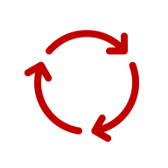






En résumé
Fins en vue
Moyens en vue
Valuation
trouble
Enquête collective
expérimentation
Instituer une Organisation
Autour de quoi et comment des personnes diverses – un public- peuvent-elles partager un problème lié au changement et s’organiser dans l’action pour le surmonter ?
Qu’est-ce qui peut permettre de poser le problème et de faire le diagnostic de ce qui fait problème pour fonder un projet, un souhaitable…
En expérimentant, i.e. en faisant une enquête.
De l’intrication fins en vue-moyens en vue… en prise avec l’action

Slide 40




Situation problématique
crise
Valuation
Critique et imagination idéalisatrice
Désirs=> désirables
Intérêts
Besoins
Obstacles
Manques
Fins en vue
(atteignables, contextuelles, provisoires, valides, requises, efficaces)
Choix possibilités
Actions/futurs potentiels
Découverte en faisant : augmentation du champ des fins assignables
Moyens en vue (disponibles pour Dewey)
/ce qui peut faire advenir/manque pour atteindre et éprouver les fins en vue
Usages/possibilités
moyens

Slide 41
« A partir de quoi ? »
Positionnements
Valuation
Au profit d’un public et avec un public/depuis…
  Des protagonistes,
  Dialogue
  Une communauté en pluralité et diversité entre sagesse et puissance, éthique
  En mesure…
  Voir loin, large, en profondeur, étonnement, sens…
  Moyens et fins… en vue
  Produire du commun (pas de l’homogène)
  Constituer un milieu d’intermédialité
Les risques
  Problèmes complexes : inconforts, troubles…
  Un pari incertain : promesse de l’inespéré et risque de l’inespéré
Une fable
Les possibles !
Le travail : verrou, ressources, perspectives
Problème- problémation
Enquête collective
Expérimentation
Informée, instruite
Juger et jauger les souhaits et les risques
Un projet praticable, un tracé

Slide 42
« A partir de quoi ? »
Perspective
Projet chantier
  un découpage dans l’utopie concrète (le projet alternatif macro foisonnant)(ex carma)
  Projet – poursuite collective et organisée d’un vers quoi et un pour quoi ?
  Chantier – inachèvement, processus (possible dialectique)
  Une perspective à faire collectivement, que l’on fait, qui bouge allant découverte et organisation
  Exemple pépinière
Contrat de base - Un arrière-plan structuré et structurant supportant le projet utopique dans son expression pas à pas et au long cours/ « un dispositif » - cohérence

Slide 43
« A partir de quoi ? »
Perspective
Contrat de base –
  Organise la capacité à agir en polyphonie pour commun au quotidien et perspective
  Organise la disposition à saisir événement prometteur, défis
  Organise les réflexivités – mise en patrimoine et usage
  Etaye régime de travail alternant transitions et mutations – respirer, cristalliser, avancer
  Opérateur d’ordres –
    faire liens entre les outils, les valeurs, etc.
    prioriser : certains mondes professionnels priment
    périmètre action : les frontières
  Opérateur de cohérence (cf. liens avec principes, préceptes)
  Opérateur d’intégration (accueil des arrivants- olivier et la galerie des évolutions)

Slide 44
« A partir de quoi ? »
Perspective
Contrat de base –
  Principes : situés, liés au souhaitable (penser ensemble eau-sol-végétal, beau-bien-durable) : structuration des choix techniques et organisationnels (p.e. économie d’eau, ne pas forcer le végétal…)
  Préceptes : lignes de conduite pour l’action
    Liés au temps, à l’espace, aux priorités, au milieu, aux manières locales, aux relations avec les autres
  Critères : bien-être des Sujets, sens et écho aux pratiques locales, …
  Démarche : valuations, expérimentation, … remémoration, …
  stèles et monuments : traces matérielles – ce qui a marché, erreurs et rebuts, avant et le présent

Slide 45
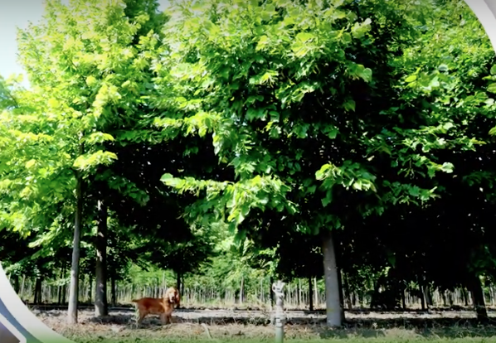
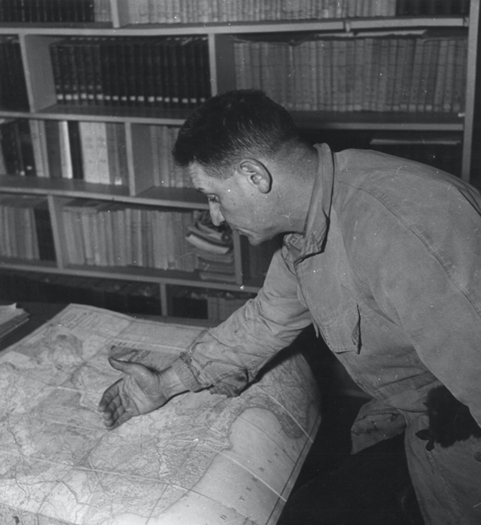
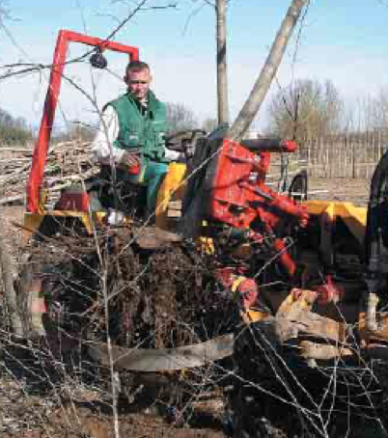
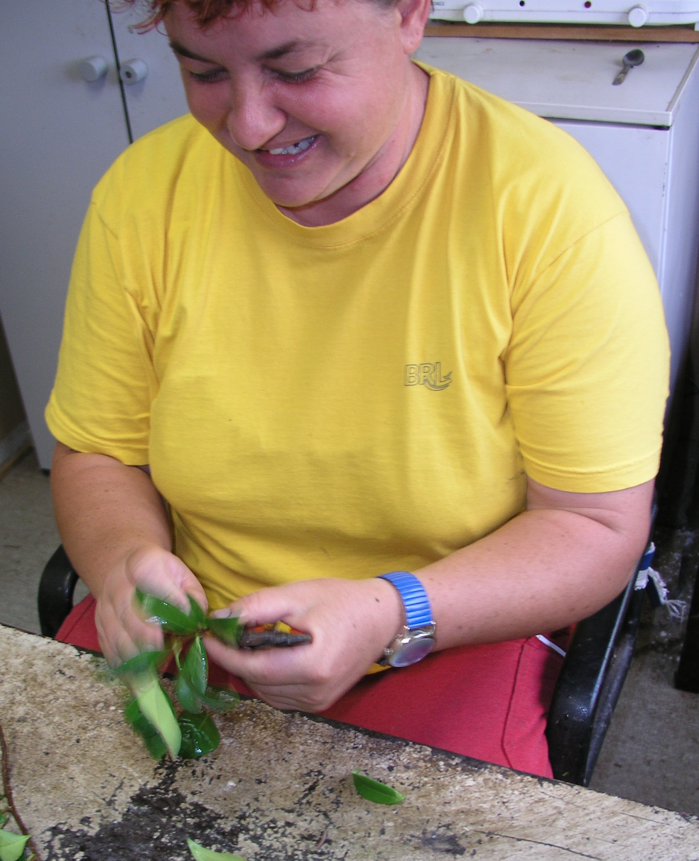
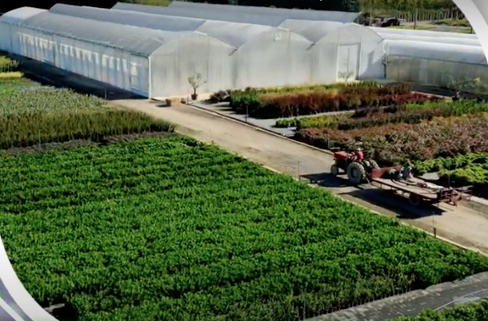
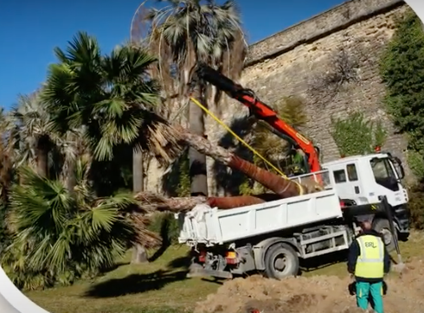
une morphogénèse : inspiration pour accompagner l’émergence de projets alternatifs au plan de l’esprit/de la méthode
un constat : découpage d’une portion praticable dans l’utopie ; projet-chantier
un contrat de base qui soutient cette utopie praticable au quotidien et au long cours,
  Elle ne se dessèche pas et que ça fonctionne
  structuré et structuré,
  original pour le travail, favorable pour le travailler (à concevoir)
Principes « penser ensemble sol, eau et végétal », « s’articuler avec les pratiques traditionnelles et patrimoniales », etc.
Préceptes (aux temps / à l’espace /aux priorités, /au « milieu », /aux manières locales, /aux relations avec les « autres ».
Critères bien-être des Sujets, souci du travail, sens et écho à l’imaginaire et aux pratiques locales, durabilité, etc.
Démarches expérimenter, mettre en chantier, remémorer
Stèles et monuments
Dispositif (systémique, orientation, cohérence, sélection)
expérientiel (éprouver, mettre en lien)
industrieux

